Slide 1

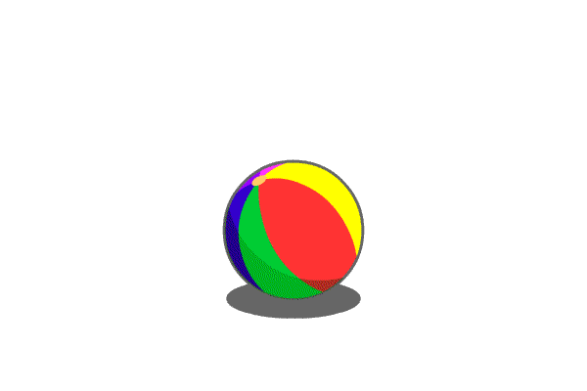
Приключения
мячика.
Презентация для детей
IIмладшей группы.
Составила воспитатель
ГБОУ СОШ№ 30
Г.Сызрань
Тимохина В.А.

Slide 2

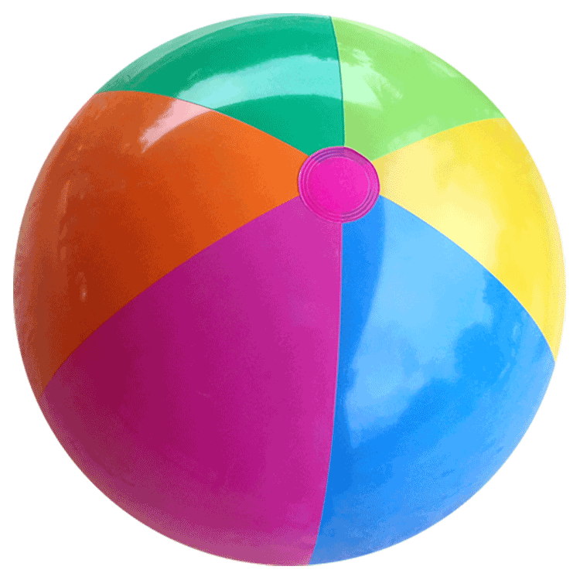

Мой веселый,
звонкий, мяч,
Ты куда помчался вскачь?

Slide 3
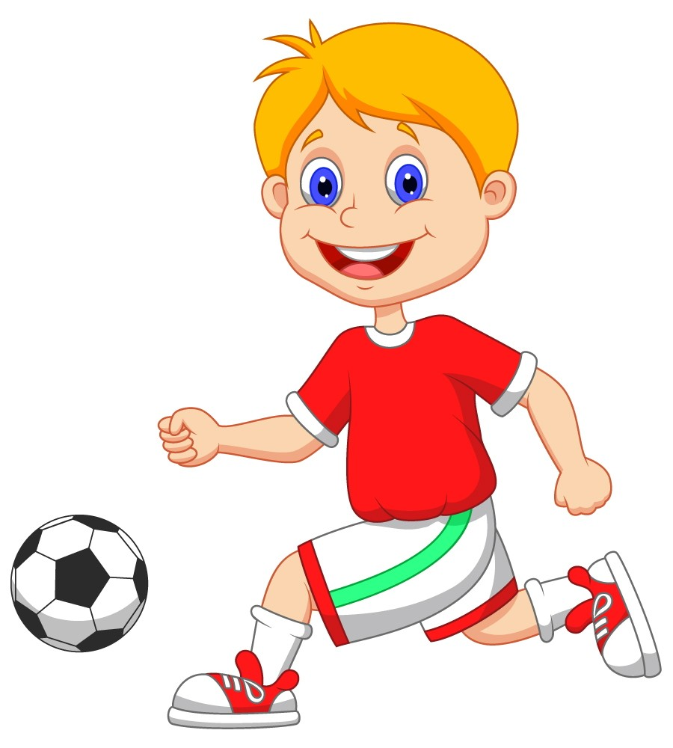
Я тебя ладонью хлопал , ты стучал и громко топал

Slide 4


Ты пятнадцать раз подряд
прыгал в угол и назад

Slide 5

А потом ,ты ,укатился
и назад не воротился

Slide 6
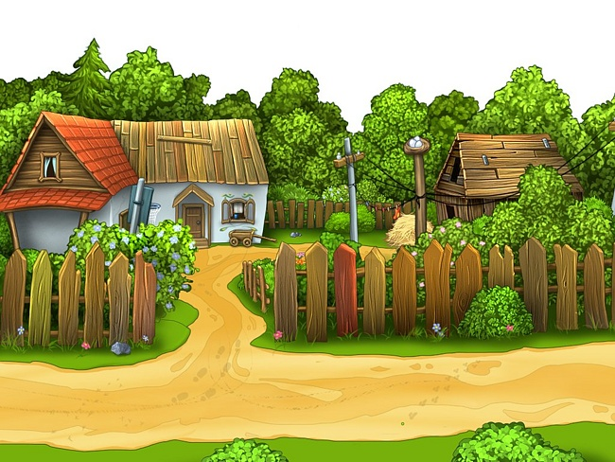
Докатился до ворот…

Slide 7
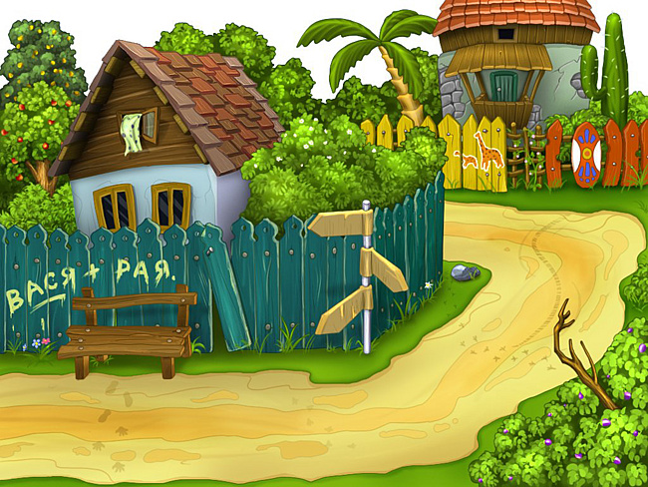
Убежал за поворот…

Slide 8
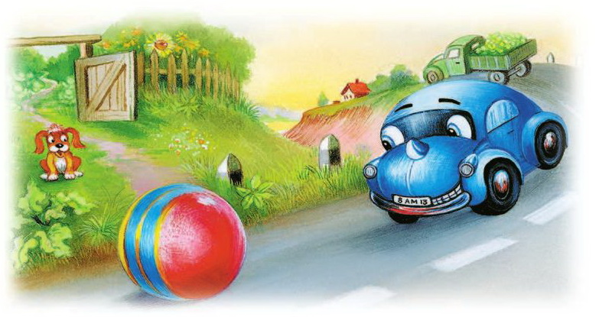
Там попал под колесо…

Slide 9
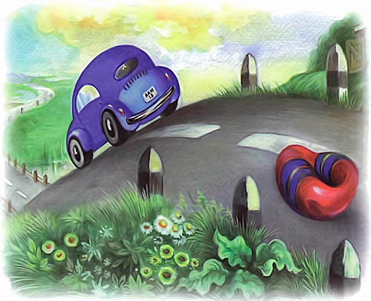
Лопнул , хлопнул . Вот и все….

Slide 10
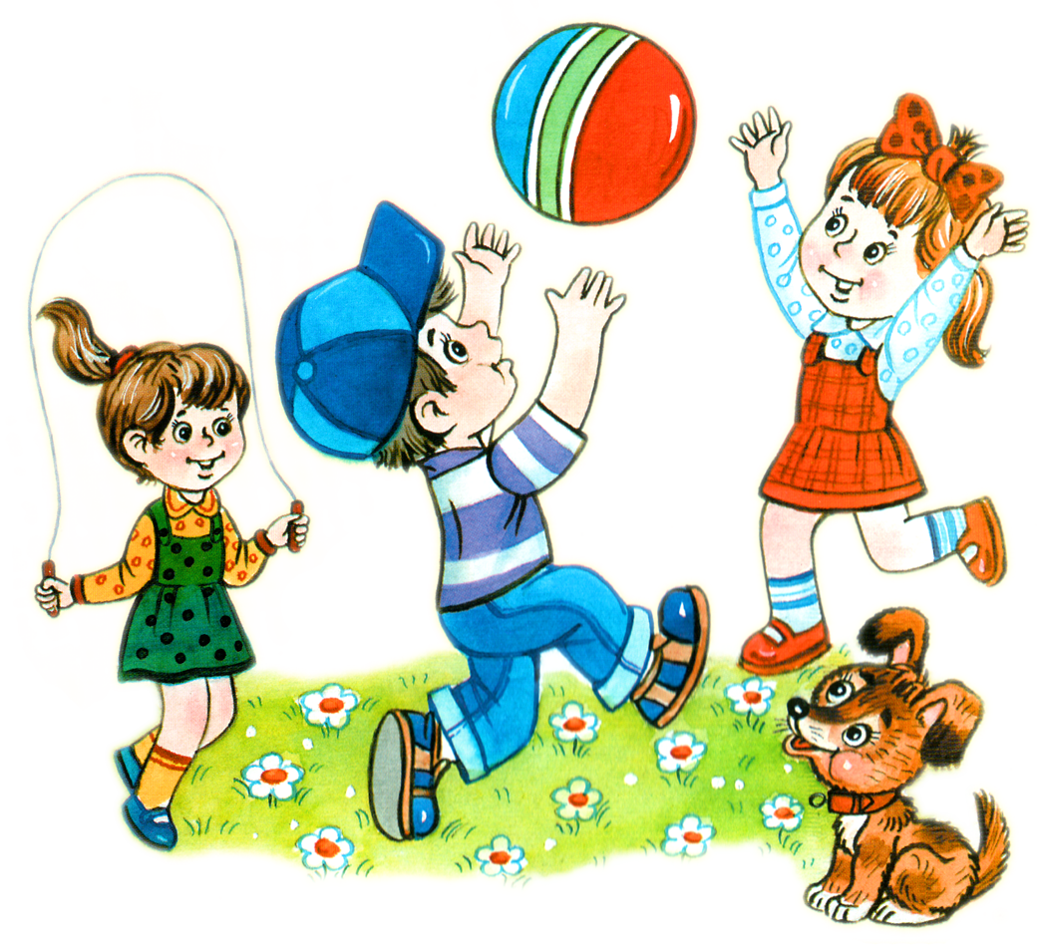
А вы , ребята , знаете почему с мячиком случилась беда?

Slide 11
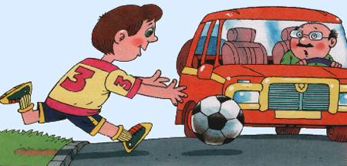
Нельзя играть
рядом с дорогой!

Slide 12

Играть нужно на специальных
детских площадках

Slide 13
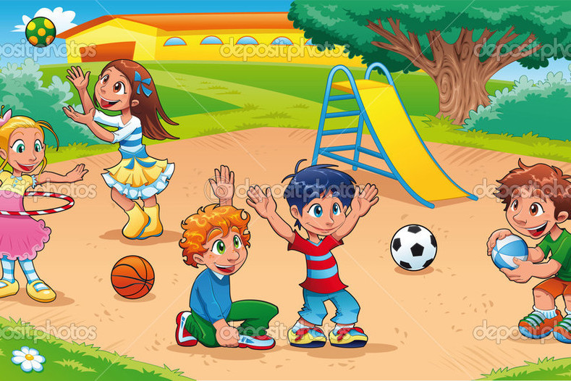

Slide 14
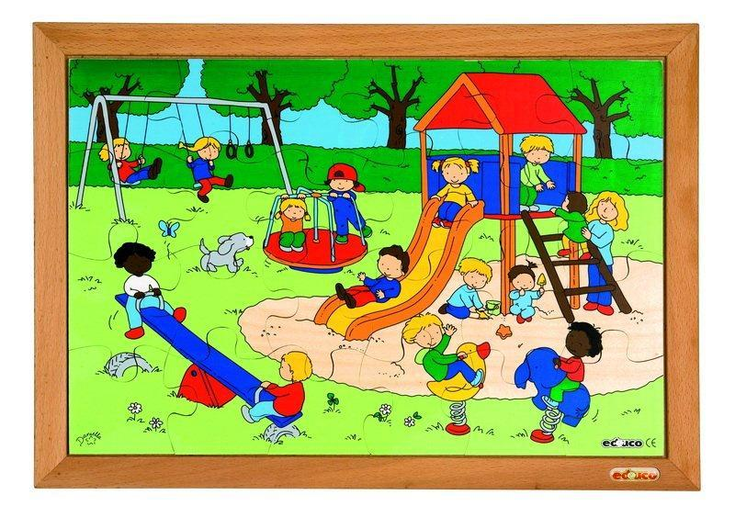

Slide 15
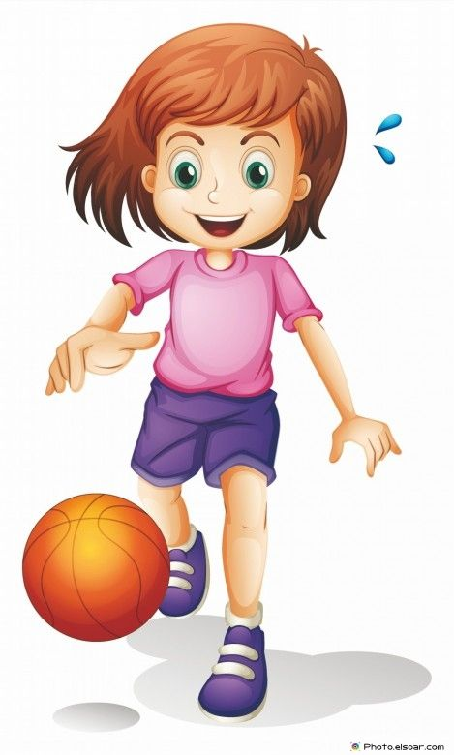
Запомни это правило
И беды не случится!!!

